Slide 1
Pola pembinaan jabatan fungsional pengawas perikanan bidang penangkapan ikan pusat dan daerah
Disampaikan pada acara harmonisasi pejabat fungsional
Direktorat Jenderal Perikanan Tangkap
2014

Slide 2
Out Line
Pengembangan Karier
Permenpan RB nomor 01 tahun 2011 tentang Jabatan Fungsional Pengawas Perikanan Bidang Penangkapan Ikan
Rumpun Jabatan, Kedudukan Dan Tugas Pokok
Jenjang Dan Pangkat
Unsur & Sub Unsur Kegiatan
Rincian Kegiatan & Unsur Yang Dinilai Dalam Memberikan Angka Kredit
Penilaian Dan Penetapan Angka Kredit
Pengangkatan
Pembebasan Sementara , Pengangkatan Kembali Dan Pemberhentian
PENUTUP

Slide 3
1.
Pengembangan karier

Slide 4
Peraturan Pemerintah Nomor 16 tahun 1994 tentang Jabatan Fungsional PNS
Jabatan Fungsional adalah kedudukan yang menunjukkan tugas, tanggung jawab, wewenang dan hak seorang Pegawai Negeri Sipil dalam suatu satuan organisasi yang dalam pelaksanaan tugasnya didasarkan pada keahlian dan/atau keterampilan tertentu serta bersifat mandiri

Slide 5
DUA JALUR MENDAYAGUNAKAN DAN MENGEMBANGKAN KARIER PNS
Manajerial
Kepemimpinan
PP. No. 100 Th 2000
Jo. PP. No. 13 Th. 2002
Perampingan
Struktur
struktural
Pengangkatan
dalam
jabatan
PNS
Profesional
fungsional
Keahlian atau
Keterampilan
PP. No. 16 Th 1994 Jo
Keppres No. 87 Th. 1999
Pengembangan
fungsi
5

Slide 6
Jabatan Struktural akan lebih banyak pada fungsi-fungsi administratif, manajerial dan kepemimpinan yang diperlukan dalam proses pengambilan keputusan sedangkan Pejabat Fungsional akan lebih berperan pada proses penyusunan rencana pelaksanaan, pemberian saran, masukan dan rekomendasi dalam rangka pengambilan keputusan oleh pimpinan organisasi atau para pejabat struktural

Slide 7
EMPAT ARAH PENGEMBANGAN JABATAN FUNGSIONAL
Kesatu, mendukung pembentukan profesionalisme PNS.
Kedua, memberikan kejelasan peran yang harus dijalankan dan produk yang harus dicapai oleh setiap PNS yang mendudukinya.
Ketiga, memberikan kejelasan dan kepastian karier melalui jenjang yang ada.
Keempat, memberikan ukuran yang jelas terhadap kinerja dengan penetapan bobot angka kreditnya

Slide 8
PEMBERDAYAAN PEJABAT FUNGSIONAL
Ada enam keuntungan yang dapat diperoleh apabila menduduki jabatan fungsional.
Kesatu, peluang memperoleh kepangkatan lebih tinggi.
Kedua, peluang memperoleh kenaikan jabatan lebih cepat.
Ketiga, peluang untuk meningkatkan profesional lebih luas.
Keempat, peluang untuk mengembangkan gagasan/ide kreatif lebih luas.
Kelima, peluang dapat bekerja lebih mandiri dan
Keenam, terbuka untuk beralih ke dalam jabatan struktural (apabila memungkinkan).

Slide 9
Oleh karena itu, memberdayakan jabatan fungsional tertentu merupakan upaya yang sistematis untuk menciptakan PNS profesional, kompeten dan berkinerja baik.

Slide 10
JENJANG JABATAN FUNGSIONAL
JABATAN
FUNGSIONAL
JABATAN FUNGSIONAL
AHLI
JABATAN FUNGSIONAL
TERAMPIL

Slide 11
2.
PERMEN PAN DAN RB Nomor 1 Tahun 2011
tentang jabatan fungsional pengawas perikanan bidang penangkapan ikan

Slide 12
SEJARAH JABATAN FUNGSIONAL PENGAWAS PERIKANAN BIDANG PENANGKAPAN IKAN
PERMENPAN NO 35/KEP/M.PAN/5/2001
PERMENPAN RB NO 01 TAHUN 2011
1999
2001
2002
2009
2011
2013
INPASSING
PEMBINA TEKNIS DJPT
PEMBINA TEKNIS DJPT
PENGEMBANGAN ORGANISASI PELIMPAHAN PP KE PSDKP SEBAGAI PEMBINA TEKNIS
DIEVALUASI OLEH MENPAN
DJPT HARUS MENGADAKAN UJI PETIK PP
KELUAR PERMEN PAN DAN RB
MENGADAKAN PENILAIAN OLEH DJPT
DJPT MENJADI TIM PEMBINA PP BIDANG PENANGKAPAN IKAN

Slide 13
Jabatan Fungsional Pengawas Perikanan Bidang Penangkapan Ikan
Peraturan Menteri Negara Pendayagunaan Aparatur Negara dan Reformasi Birokrasi Nomor 1 tahun 2011 tentang Jabatan Fungsional Pengawas Perikanan dan Angka Kreditnya
Pengawas Perikanan bidang penangkapan ikan adalah Pegawai Negeri Sipil (PNS) pada instansi pemerintah yang diberi tugas, tanggung jawab, wewenang dan hak secara penuh oleh pejabat yang berwenang untuk melaksanakan kegiatan pengawasan terhadap persiapan, pengawasan kapal perikanan, pengawasan pemanfaatan fasilitas pelabuhan perikanan, observer, melaksanakan fungsi kesyahbandaran di pelabuhan perikanan, analisa, evaluasi dan rekomendasi.

Slide 14
Ketentuan umum
PERMEN PAN DAN RB Nomor 1 Tahun 2011
JABATAN FUNGSIONAL PENGAWAS PERIKANAN
Jabatan yang mempunyai ruang lingkup tugas, tanggungjawab dan wewenang untuk melakukan kegiatan pengawasan perikanan yang diduduki oleh seorang PNS
PENGAWAS PERIKANAN
PNS yang diberikan tugas, tanggung jawab, wewenang dan hak secara penuh oleh pejabat yang berwenang untuk melakukan pengawasan perikanan
Kegiatan pengawasan yang bersifat teknis biologis terhadap kegiatan pembudidayaan, penangkapan dan pengolahan mutu hasil perikanan agar konsisten dalam penerapan standar teknologi dan praturan terkait

Slide 15
PENGAWAS PERIKANAN BIDANG PENANGKAPAN IKAN
TUJUAN
MENJAMIN KEBERLANGSUNGAN PEMANFAATAN SUMBERDAYA IKAN DENGAN MENGENDALIKAN UNSUR-UNSUR KEGIATAN PERIKANAN TANGKAP
PENGENDALIAN DOKUMEN PERIJINAN
SPESIFIKASI SARANA
HASIL PENANGKAPAN IKAN
Dokumen ijin penangkapan
Dokumen Kapal dan Mesin
Dokumen Alat Tangkap
SIB, GHP, Catch Doc, Trade Doc)
Keabsahan Dokumen & masa berlaku Perijinan
Spesifikasi Kapal
Spesifikasi Mesin
Spesifikasi Alat Tangkap
Spesifikasi Alat Bantu & Rumpon
Prasarana Pelabuhan & Sentra Nelayan
Kesesuaian desain dengan fisik sarana,
Jenis dan ukuran ikan
Kematangan & Sex Ratio Ikan
Penyebaran Daerah Penangkapan
Ikan – ikan dilindungi
Penanganan Mutu Ikan dikapal
Pemeriksaan melalui :
Catatan Logbook
Sampling ikan
Observer
ANALISA DAN EVALUASI
(Efisiensi BBM, Produktifitas (CPUE), Kapasitas Penangkapan, Musim, Penyebaran Ikan & Daerah Penangkapan

Slide 16
Ketentuan umum
Persiapan pengawasan kapal perikanan
Pengawasan pemanfaatan fasilitas pelabuhan perikanan
Observer
KEGIATAN PENGAWAS PENANGKAPAN IKAN MELIPUTI
Melaksanakan fungsi kesyahbandaran
Persiapan pengawasan kapal perikanan di pelabuhan perikanan
Analisa
Evaluasi
Rekomendasi

Slide 17
3.
RUMPUN JABATAN, KEDUDUKAN DAN TUGAS POKOK
PERMEN PAN DAN RB Nomor 1 Tahun 2011

Slide 18
RUMPUN JABATAN, KEDUDUKAN DAN TUGAS POKOK
JABATAN FUNGSIONAL PENGAWAS PERIKANAN
TERMASUK RUMPUN ILMU HAYAT
Keputusan Presiden Republik Indonesia
Nomor 87 tahun 1999 tentang rumpun jabatan dan penjelasannya
Rumpun Ilmu Hayat
rumpun jabatan fungsional Pegawai Negeri Sipil yang tugasnya adalah melakukan kegiatan yang berkaitan dengan penelitian, peningkatan, pengembangan teori, dan metode operasional, penerapan ilmu pengetahuan dibidang biologi, mikrobiologi, botani, ilmu hewan, ekologi, anatomi, bakteriologi, biokimia, fisiologi, etiologi, genetika, agronomi, patologi, atau farmakologi, serta melaksanakan kegiatan teknis yang berhubungan dengan pelaksanaan penelitian, penerapan konsep prinsip dan metode operasional di bidang biologi, ilmu hewan, agronomi, dan kehutanan.
RUMPUN JABATAN

Slide 19
RUMPUN JABATAN, KEDUDUKAN DAN TUGAS POKOK
KEDUDUKAN
Berkedudukan sebagai pelaksana teknis fungsional di bidang pengawasan perikanan pada instansi pemerintah pusat dan provinsi / kabupaten / kota
JABATAN FUNGSIONAL PENGAWAS PERIKANAN
Pengawas Perikanan merupakan jabatan karier

Slide 20
RUMPUN JABATAN, KEDUDUKAN DAN TUGAS POKOK
Tugas pokok
Pengawas Perikanan
Melakukan kegiatan pengawasan perikanan yang meliputi :
Terdiri dari :
Bidang Pembudidaya Ikan
persiapan
Bidang Penangkapan Ikan
pelaksanaan
Analisis
Bidang Mutu Hasil Perikanan
evaluasi
rekomendasi

Slide 21
4.
Jenjang dan pangkat
PERMEN PAN DAN RB Nomor 1 Tahun 2011

Slide 22
Jenjang jabatan dan pangkat
Tunjangan Jabatan Fungsional Pengawas Perikanan
Peraturan Presiden RI No.32 tahun 2007 tanggal 28 Juni 2007
JABATAN FUNGSIONAL PENGAWAS TERDIRI DARI
AHLI
TERAMPIL
PP Pertama
Penata Muda/III/a
PP Pelaksana
Pengatur Muda/II/b
Rp. 270.000,-
Penata Muda Tk.I/III/b
Rp. 240.000,-
Pengatur/II/c
Pengatur Tk.I/II/d
PP Muda
Penata/III/c
Rp. 400.000,-
Penata Tk.I/III/d
PP Pelaksana Lanjutan
Penata Muda/III/a
Rp. 265.000,-
Penata Muda Tk.I/III/b
PP Madya
Pembina/IV/a
Rp. 660.000,-
Pembina Tk.I/IV/b
PP Penyelia
Penata/III/c
Pembina Utama Muda/IV/c
Rp. 300.000,-
Penata Tk.I/III/d
PP Utama
Pembina Utama Madya/IV/d
Rp. 920.000,-
Pembina Utama/IV/e

Slide 23
5.
Unsur & sub unsur kegiatan
PERMEN PAN DAN RB Nomor 1 Tahun 2011

Slide 24
Unsur dan sub unsur kegiatan
Unsur & sub unsur kegiatan yang dapat dinilai, meliputi :
Pendidikan
Pengawasan
Pengembangan Profesi
Penunjang pengawasan

Slide 25
Unsur dan sub unsur kegiatan
UNSUR KEGIATAN YANG DINILAI
Unsur Utama
Pendidikan
PALING RENDAH 80 %
Pengawasan perikanan
Pengembangan Profesi
Unsur Penunjang
Kegiatan yang mendukung pelaksanaan tugas pokok pengawas penangkapan
PALING TINGGI 20 %

Slide 26
Unsur dan sub unsur kegiatan
Ilustrasi
PEJABAT FUNGSIONAL
JENJANG JABATAN
ANGKA KREDIT
PENGAWAS PERIKANAN MADYA (IV.a - IV.b)
80 %
1 tingkat diatas
PENGAWAS PERIKANAN MUDA (III.c – III.d)
PNS
100 %
PENGAWAS PERIKANAN PERTAMA (III.a – III.b)
100 %
1 tingkat dibawah
Contoh : seorang pejabat fungsional dapat melakukan tugas satu tingkat diatas dan satu tingkat dibawah

Slide 27
Unsur dan sub unsur kegiatan
Pendidikan
Pendidikan sekolah dengan memperoleh ijasah/gelar;
Pendidikan dan pelatihan di bidang pengawasan perikanan dan memperoleh Surat Tanda Tamat Pendidikan dan Pelatihan (STTPP) atau sertifikat; dan
Pendidikan dan pelatihan Prajabatan dan memperoleh STTPP.

Slide 28
Unsur dan sub unsur kegiatan
Pengawasan
Persiapan
Pelaksanaan
Analisis
Evaluasi ; dan
Rekomendasi

Slide 29
Unsur dan sub unsur kegiatan
Pengembangan Profesi
Penyusunan karya tulis / karya ilmiah di bidang perikanan;
Penyusunan standar / pedoman pengawasan perikanan;
Uji kompetensi; dan
Penterjemahan / penyadur buku dan bahan lain di bidang perikanan

Slide 30
Unsur dan sub unsur kegiatan
Penunjang pengawasan
Pengajar/pelatih dalam bidang perikanan;
Bimbingan di bidang pengawasan perikanan;
Peran serta dalam seminar/lokakarya di bidang perikanan;
Keanggotaan dalam organisasi profesi provinsi/nasional /internasional;
Keanggotaan dalam tim penilai jabatan fungsional pengawas perikanan;
Perolehan penghargaan / tanda jasa; dan
Perolehan ijasah / gelar kesarjanaan lainnya

Slide 31
6.
Rincian kegiatan & unsur yang dinilai dalam memberikan angka kredit
PERMEN PAN DAN RB Nomor 1 Tahun 2011

Slide 32
Rincian kegiatan & unsur yang dinilai dalam memberikan angka kredit
Rincian pp terampil
Pengawas perikanan pelaksana (II.b, II.c, II.d)
Mengumpulkan data dalam rangka penyusunan rencana kerja bulanan;
Melakukan pengumpulan data dalam rangka penyusunan rencana kerja triwulan;
Melakukan pemeriksaan dokumen alat penangkap ikan;
Meneliti dokumen mesin kapal perikanan;
Mengumpulkan dan memeriksa pengisian log book perikanan
Mengumpulkan sampel ikan dalam rangka pengawasan hasil tangkapan ikan di pelabuhan perikanan/sentra nelayan.

Slide 33
Rincian kegiatan & unsur yang dinilai dalam memberikan angka kredit
Rincian pp terampil
Pengawas perikanan pelaksana (II.b, II.c, II.d)
Mengukur komposisi panjang, berat ikan dalam rangka pengawasan hasil tangkapan di elabuhan perikanan/sentra nelayan;
Mengukur data jenis dan spesifikasi fasilitas dalam rangka pemeriksaan pemanfaatan fasilitas pendaratan ikan/pelabuhan perikanan;
Mengumpulkan data penggunaan/pemanfaatan fasilitas dalam rangka pemeriksaan pemanfaatan fasilitas pendaratan ikan/pelabuhan perikanan; dan
Mengatur pergerakan dan lalulintas kapal di pelabuhan perikanan.

Slide 34
Rincian kegiatan & unsur yang dinilai dalam memberikan angka kredit
Rincian pp terampil
Pengawas perikanan pelaksana lanjutan (III.a & III.b)
Melakukan pengolahan data dalam rangka penyusunan rencana kerja bulanan;
Melakukan analisa data dan informasi dalam rangka penyusunan rencana kerja bulanan;
Meneliti dokumen kapal perikanan di pelabuhan perikanan/sentra nelayan;
Meneliti dokumen alat bantu penangkapan/rumpon dalam rangka pengawasan alat bantu penangkapan ikan;
Memeriksa kesesuaian dokumen awak kapal perikanan; dan
Menyiapkan bahan penerbitan Surat Iji Berlayar (SIB) dalam rangka merencanakan persiapan pelaksanaan fungsi kesyahbandaran

Slide 35
Rincian kegiatan & unsur yang dinilai dalam memberikan angka kredit
Rincian pp terampil
Pengawas perikanan penyelia (III.c & III.d)
Melakukan pengolahan data dalam rangka penyusunan rencana kerja triwulanan;
Mengukur spesifikasi teknis kapal perikanan;
Melakukan tabulasi data log book perikanan;
Memeriksa kelengkapan dan keabsahan dokumen kapal perikanan; dan
Mengatur kedatangan dan keberangkatan kapal perikanan.

Slide 36
Rincian kegiatan & unsur yang dinilai dalam memberikan angka kredit
Rincian pp AHLI
Pengawas perikanan Pertama (III.a & III.b)
Sebagai Anggota penyusunan rencana kerja bulanan dalam rangka penyusunan rencana kerja pemeriksaan ikan di kapal perikanan, di perairan dan di pelabuhan perikanan.
Menganalisa data dan informasi triwulan dalam rangka penyusunan rencana kerja pemeriksaan ikan di kapal perikanan, di perairan dan di pelabuhan perikanan.
Melakukan pengumpulan data tahunan dalam rangka penyusunan rencana kerja pemeriksaan ikan di kapal perikanan, di perairan dan di pelabuhan perikanan
Mengukur kontruksi dan bentuk alat penangkap ikan di atas kapal di pelabuhan perikanan dalam rangka pengawasan alat penangkap ikan.
Mengawasi penempatan alat bantu penangkapan / rumpon dalam rangka melakukan pengawasan alat bantu penangkapan ikan.

Slide 37
Rincian kegiatan & unsur yang dinilai dalam memberikan angka kredit
Rincian pp AHLI
Pengawas perikanan Pertama (III.a & III.b)
Mengukur jenis dan kematangan gonad ikan dalam rangka melakukan pengawasan hasil tangkapan ikan di pelabuhan perikanan / sentra nelayan.
Melakukan pengawasan kegiatan kapal perikanan (observer di atas kapal)
Mengendalikan alat penangkapan ikan dalam rangka merencanakan persiapan, pelaksanaan fungsi kesyahbandaran perikanan

Slide 38
Rincian kegiatan & unsur yang dinilai dalam memberikan angka kredit
Rincian pp AHLI
Pengawas perikanan Muda (III.c & III.d)
Sebagai anggota dalam penyusunan rencana pengawasan ikan tahunan.
Sebagai ketua penyusunan rencana kerja bulanan dalam rangka mempersiapkan bahan penyusunan rencana kerja pemeriksaan pengawasan ikan di kapal perikanan, di perairan dan di pelabuhan perikanan.
Sebagai anggota penyusunan rencana kerja triwulan dalam rangka mempersiapkan bahan penyusunan rencana kerja pemeriksaan pengawasan ikan di kapal perikanan di perairan dan di pelabuhan perikanan.
Sebagai anggota penyusunan rencana kerja tahunan dalam rangka mempersiapkan bahan penyusunan rencana kerja pemeriksaan pengawasan ikan di kapal perikanan di perairan dan di pelabuhan perikanan.

Slide 39
Rincian kegiatan & unsur yang dinilai dalam memberikan angka kredit
Rincian pp AHLI
Pengawas perikanan Muda (III.c & III.d)
Melakukan pengelolaan data tahunan dalam rangka mempersiapkan bahan penyusunan rencana kerja pemeriksaan pengawasan ikan di kapal perikanan di perairan dan di pelabuhan perikanan.
Memeriksa spesifikasi mesin dan kesesuaian dalam operasi penangkapan ikan dalam rangka melakukan pengawasan mesin kapal perikanan
Memeriksa kelaikan awak kapal perikanan dalam rangka melakukan pengawasan awak kapal perikanan
Mengukur kesesuaian fasilitas pelabuhan dengan kebutuhan usaha penangkapan ikan dalam rangka pemeriksaan pemanfaatan fasilitas pendaratan ikan/pelabuhan perikanan.
Mengendalikan persyaratan teknis dan nautis kapal dari aspek keselamatan pelayaran dalam rangka rencana persiapan, pelaksanaan fungsi kesyahbandaran perikanan

Slide 40
Rincian kegiatan & unsur yang dinilai dalam memberikan angka kredit
Rincian pp AHLI
Pengawas perikanan Madya (IV.a , IV.b & IV.c)
Sebagai ketua dalam rangka menyusunan rencana pengawasan ikan tahunan.
Sebagai ketua dalam rangka penyusunan rencana kerja triwulan dalam rangka mempersiapkan bahan penyusunan rencana kerja pemeriksaan pengawasan ikan di kapal perikanan di perairan dan di palabuhan perikanan.
Sebagai ketua dalam rangka penyusunan rencana kerja tahunan dalam rangka mempersiapkan bahan penyusunan rencana kerja pemeriksaan pengawasan ikan di kapal perikanan di perairan dan di palabuhan perikanan.
Menganalisa data dan informasi rencana kerja tahunan dalam rangka mempersiapkan bahan penyusunan rencana kerja pemeriksaan pengawasan ikan di kapal perikanan, di perairan dan di palabuhan perikanan.

Slide 41
Rincian kegiatan & unsur yang dinilai dalam memberikan angka kredit
Rincian pp AHLI
Pengawas perikanan Madya (IV.a , IV.b & IV.c)
Menganalisa data dan informasi rencana kerja tahunan dalam rangka mempersiapkan bahan penyusunan rencana kerja pemeriksaan pengawasan ikan di kapal perikanan, di perairan dan di palabuhan perikanan.
Kelayakan teknis kapal perikanan dalam rangka melakukan analisa pelaksanaan pengawasan.
Kelayakan teknis mesin kapal perikanan dalam rangka melakukan analisa pelaksanaan pengawasan.
Melakukan analisa pelaksanaan pengawasan terhadap laporan log book perikanan dalam rangka melakukan analisa, evaluasi, dan pelaporan.
Sebagai anggota dalam rangka evaluasi dan pelaporan hasil pelaksanaan pengawasan

Slide 42
Rincian kegiatan & unsur yang dinilai dalam memberikan angka kredit
Rincian pp AHLI
Pengawas perikanan Utama (IV.d & IV.e)
Melakukan analisas pelaksanaan pengawasan terhadap penempatan alat bantu penangkapan/rumpon dalam rangka melakukan analisa, evaluasi, dan pelaporan
Melakukan analisa pelaksanaan pengawasan kebutuhan awak kapal perikanan di kapal perikanan dalam rangka melakukan analisa, evaluasi, dan pelaporan
Melakukan analisa pelaksanaan pengawasan hasil tangkapan ikan dalam rangka melakukan analisa, evaluasi, dan pelaporan
Sebagai ketua dalam rangka mengevaluasi dan pelaporan hasil pelaksanaan pengawasan

Slide 43
Rincian kegiatan & unsur yang dinilai dalam memberikan angka kredit
JUMLAH ANGKA KREDIT KUMULATIF MINIMAL
UNTUK PENGANGKATAN DAN KENAIKAN JABATAN/PANGKAT
PENGAWAS PERIKANAN TERAMPIL DENGAN PENDIDIKAN DIPLOMA III
No | UNSUR | % | JENJANG JABATAN GOLONGAN DAN ANGKA KREDIT JABATAN FUNGSIONAL PENGAWAS PERIKANAN
 |  |  | PELAKSANA |  | PELAKSANA LANJUTAN |  | PENYELIA
 |  |  | II/c | II/d | III/a | III/b | III/c | III/d
1 | UNSUR UTAMA
 | Pendidikan Pendidikan Sekolah |  | 60 | 60 | 60 | 60 | 60 | 60
 | Diklat | ≤ 80 | - | 16 | 32 | 72 | 112 | 192
 | Pengawasan Perikanan Pengembangan Profesi
2 | UNSUR PENUNJANG Kegiatan yang mendukung pelaksanaan tugas pengawasan perikanan | ≥ 20 | - | 4 | 8 | 18 | 28 | 48
JUMLAH |  |  | 60 | 80 | 100 | 150 | 200 | 300

Slide 44
Rincian kegiatan & unsur yang dinilai dalam memberikan angka kredit
JUMLAH ANGKA KREDIT KUMULATIF MINIMAL
UNTUK PENGANGKATAN DAN KENAIKAN JABATAN/ PANGKAT
PENGAWAS PERIKANAN AHLI DENGAN PENDIDIKAN SARJANA (S1)/ DIPLOMA IV.
No | UNSUR | % | JENJANG JABATAN GOLONGAN DAN ANGKA KREDIT JABATAN FUNGSIONAL PENGAWAS PERIKANAN
 |  |  | PERTAMA |  | MUDA |  | MADYA |  |  | UTAMA
 |  |  | III/a | III/b | III/c | III/d | IV/a | IV/b | IV/c | IV/d | IV/e
1 | UNSUR UTAMA
 | Pendidikan Pendidikan Sekolah |  | 100 | 100 | 100 | 100 | 100 | 100 | 100 | 100 | 100
 | Diklat | ≤ 80 | - | 40 | 80 | 120 | 240 | 360 | 480 | 600 | 780
 | Pengawasan Perikanan Pengembangan Profesi
2 | UNSUR PENUNJANG Kegiatan yang mendukung pelaksanaan tugas pengawasan perikanan | ≥ 20 | - | 10 | 20 | 80 | 60 | 90 | 120 | 150 | 190
JUMLAH |  |  | 100 | 150 | 200 | 300 | 400 | 550 | 700 | 850 | 1050

Slide 45
7.
PENILAIAN DAN PENETAPAN ANGKA KREDIT
PERMEN PAN DAN RB Nomor 1 Tahun 2011

Slide 46
PENILAIAN DAN PENETAPAN ANGKA KREDIT
ALUR PENGUSULAN DAN PENETAPAN ANGKA KREDIT
2
3
PENGUSULAN DUPAK
PEMERIKSAAN BERKAS
Unit Kerja
Sekretariat TIM Penilai
4
TIM PENILAI DJPT
Ditjen PT, Ditjen PSDKP dan Biro Kepegawaian
5
1
RAPAT PLENO HASIL PENILAIAN
PEJABAT FUNGSIONAL
Ditjen PT, Ditjen PSDKP dan Biro Kepegawaian
8
7
6
PENGIRIMAN PAK/PEROLEHAN
TANDA TANGAN PEROLEHAN
TANDA TANGAN PENETAPAN ANGKA KREDIT (PAK)
Bagian Kepegawaian
Sesditjen Perikanan Tangkap
Kepala Biro Kepegawaian

Slide 47
8.
PENGANGKATAN
PERMEN PAN DAN RB Nomor 1 Tahun 2011

Slide 48
PENGANGKATAN
PENGANGKATAN PERTAMA KALI
TERAMPIL
Berijazah paling rendah SUPM atau SMK Kejuruan bidang Perikanan;
Pangkat paling rendah Pengatur Muda Tk.I II/b
Setiap unsur DP3 paling kurang bernilai baik dalam 1 tahun terakhir
AHLI
Berijazah paling rendah S1 / D.IV bidang Perikanan atau bidang lain sesuai kualifikasi;
Pangkat paling rendah Penata Muda III/a
Setiap unsur DP3 paling kurang bernilai baik dalam 1 tahun terakhir
Pengawas Perikanan TERAMPIL yang akan beralih ke AHLI diberikan angka kredit 65 % angka kredit kumulatif dari diklat, tugas pokok dan pengembangan profesi ditambah dengan angka kredit ijasah yang sesuai kompetensim dengan tidak memperhitungkan angka kredit dari unsur penunjang

Slide 49
PENGANGKATAN
PENGANGKATAN DARI JABATAN LAIN
Memenuhi syarat (Pendidikan, pangkat, dan DP3) yang di persyaratkan
Memiliki Pengalaman di bidang pengawas perikanan paling singkat 2 tahun
Usia paling tinggi 50 tahun
Telah lulus diklat jabatan fungsional pengawas perikanan
Tersedianya formasi untuk jabatan pengawas perikanan
Setiap unsur DP3 paling kurang bernilai baik dalam 1 tahun terakhir

Slide 50
9.
Pembebasan sementara, penangkatan kembali dan pemberhentian
PERMEN PAN DAN RB Nomor 1 Tahun 2011

Slide 51
Pembebasan sementara , penangkatan kembali dan pemberhentian
Alasan dibebaskan dari jabatan pengawas perikanan
PEMBEBASAN
PEMBERHENTIAN
PP Pelaksana
Pengatur Muda/II/b
Pengatur/II/c
Akan dibebaskan bila dalam 5 tahun tidak dapat mengumpulkan angka kredit
Dalam jangka waktu 1 tahun sejak dibebaskan sementara tidak dapat mengumpulkan angka kredit
TERAMPIL
Pengatur Tk.I/II/d
PP Pelaksana Lanjutan
Penata Muda/III/a
Dijatuhi hukuman disiplin tingkat sedang dan berat
Penata Muda Tk.I/III/b
PP Penyelia
Penata/III/c
Tidak dapat mengumpulkan Angka Kredit (kurang dari 10) selama 1 tahun
Penata Tk.I/III/d
Dijatuhi hukuman disiplin tingkat berat dan telah mempunyai kekuatan hukum yang tetap
PP Pertama
Penata Muda/III/a
Ditugaskan secara penuh diluar jabatan pengawas perikanan
Penata Muda Tk.I/III/b
PP Muda
Penata/III/c
Penata Tk.I/III/d
Cuti diluar tanggungan negara
AHLI
PP Madya
Pembina/IV/a
Tugas belajar lebih dari 6 bulan
Pembina Tk.I/IV/b
Diberhentikan sementara dari PNS
Pembina Utama Muda/IV/c
PP Utama
Pembina Utama Madya/IV/d
Tidak dapat mengumpulkan Angka Kredit ( kurang dari 25) selaman 1 tahun
Pembina Utama/IV/e

Slide 52
10.
Penutup

Slide 53
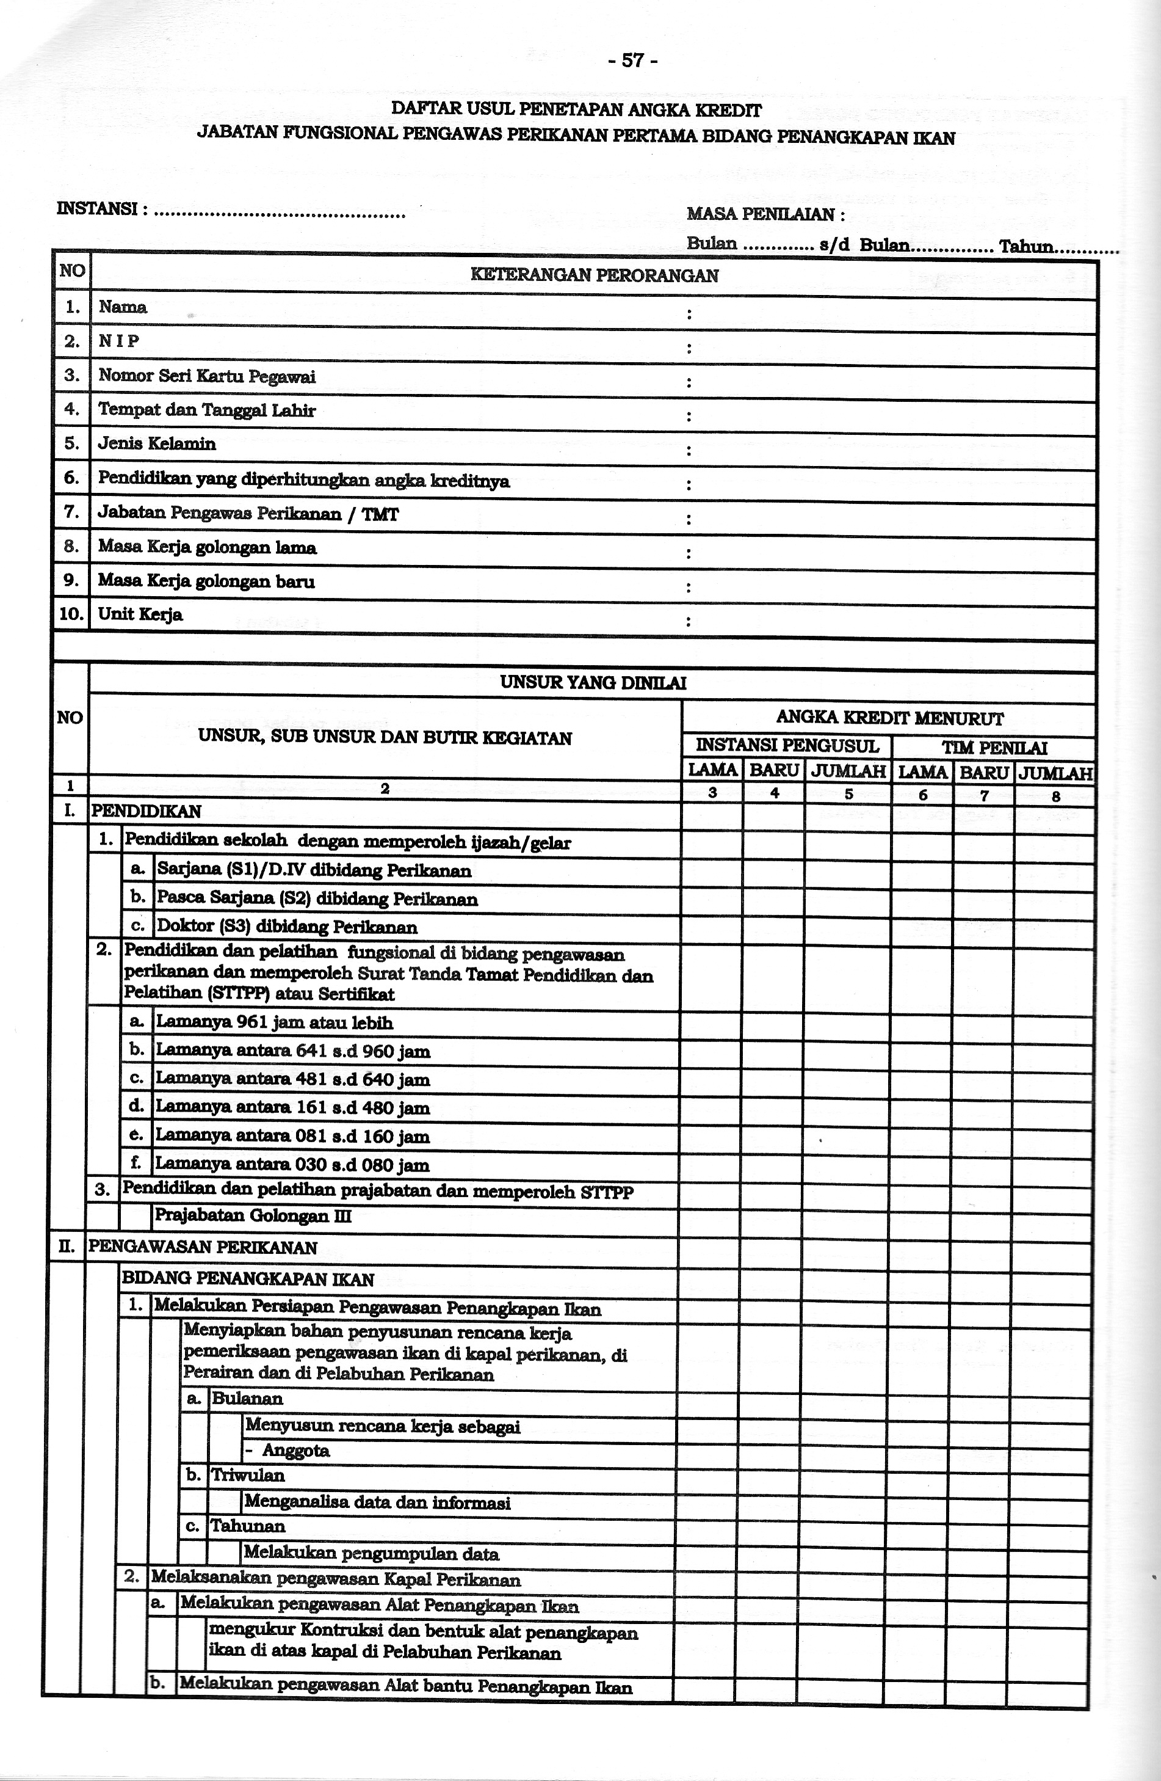
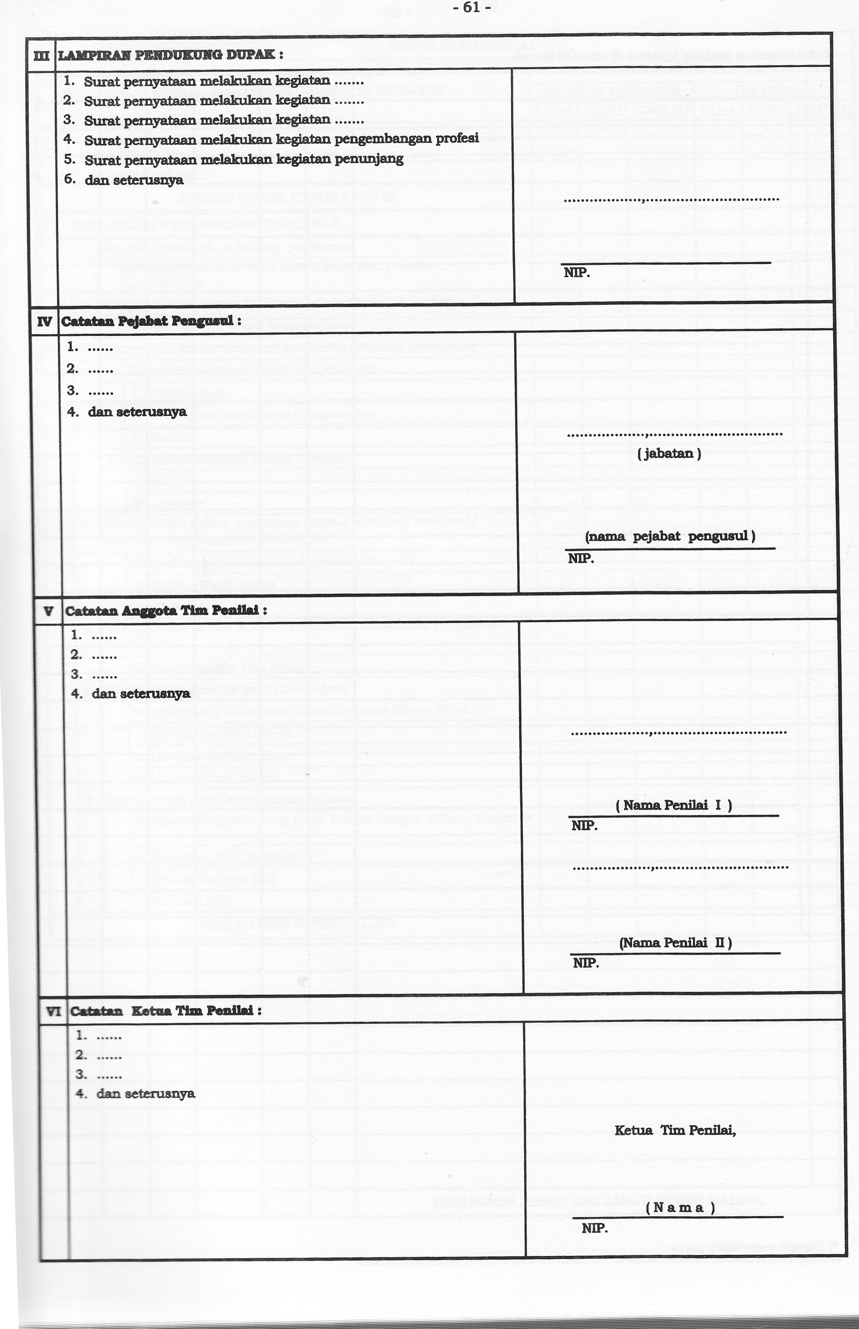
Contoh Daftar Usulan Penilaian Angka Kredit

Slide 54
Penetapan angka kredit
SK JABATAN

Slide 55
Pemberdayaan jabatan fungsional tertentu mengandung dua proses.
Pertama, ada dukungan bagi pengembangan jabatan fungsional tertentu dari Pimpinan Unit Kerja Eselon I. Dukungan dimaksud berupa formasi jabatan dan ketersediaan dana untuk pengembangan profesi baik melalui diklat, penelitian dan observasi dan
kedua, pejabat fungsional (tingkat ahli) dilibatkan secara langsung dalam proses pengambilan kebijakan di lingkungan Unit Kerja Eselon I

Slide 56
KESIMPULAN
Urgensi Jabatan Fungsional pada sebuah Unit kerja di era sekarang ini berfungsi untuk menciptakan citra lembaga (corporate image) yang merupakan tujuan dari aktivitas program kerja organisasi.
Peran Jabatan Fungsional membina hubungan baik antara Unit Kerja dengan masyarakat sebagai obyek pelayanan dan stakeholders (pihak-pihak terkait), sebagai support pelayanan melalui proses komunikasi.
Mekanisme kerja jabatan fungsional memperbarui paradigma kinerja, yaitu bekerja secara dinamis dan proaktif, melakukan sinergi dengan unit dan lembaga lain, baik internal maupun eksternal, guna memenuhi tuntunan dinamika masa kini serta bekerja dengan semangat profesional dalam memberikan layanan kepada masyarakat.
Pimpinan unit kerja diharapkan memberikan dukungan secara penuh kepada para pejabat fungsional baik penempatan yang sesuai maupun penyediaan fasilitas yang memadai dalam rangka menunjang tugas dan fungsinya.

Slide 57
Terimakasih
Copy2014.--Kepegawaiandjpt@gmail.com

